Slide 1
Lig-and-base
ΜΔΕ ΒΙΟΠΛΗΡΟΦΟΡΙΚΗΣ
ΤΡΑΥΛΟΣ ΝΙΚΗΦΟΡΟΣ-ΛΑΦΑΖΑΝΙΔΗ ΦΩΤΕΙΝΗ

Slide 2
Λίγη βιολογία…
Μικρά μόρια(ligands) συχνά επηρεάζουν την βιολογική λειτουργία των πρωτεϊνών.
Τέτοιες αλληλεπιδράσεις μετρώνται με την σταθερά σύνδεσης Κi και δημιουργούν πολλά ζεύγη υποδοχέων- προσδετών (receptor-ligand).
Στο σχεδιασμό φαρμάκων αναζητούμε ligands που μπορούν να προσδένονται ισχυρά σε πρωτεΐνες-στόχους.

Slide 3
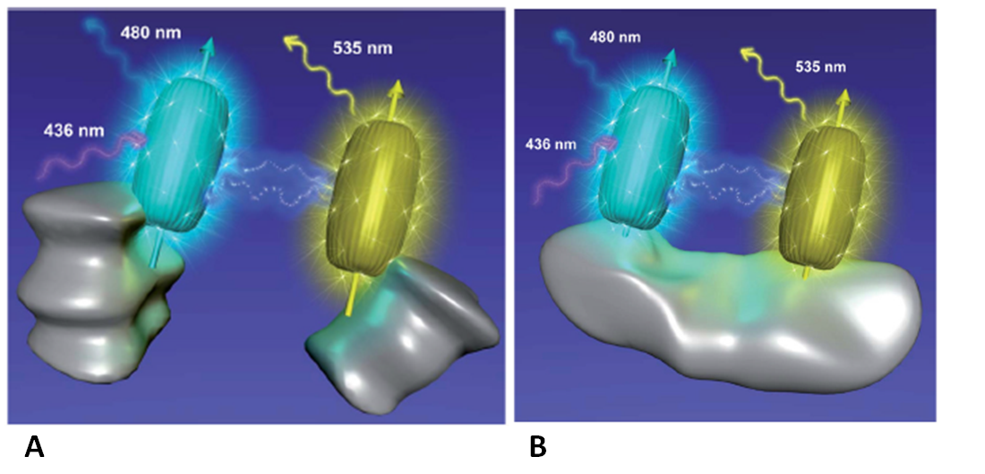
Λίγη βιολογία ακόμα…
Η βάση που φτιάξαμε θέλει να συγκεντρώσει όλη αυτή την πληροφορία σε μια ανοιχτά προσβάσιμη διαδικτυακή πλατφόρμα.

Slide 4
ΣΧΕΔΙΑΣΗ ΒΑΣΗΣ ΔΕΔΟΜΕΝΩΝ
Η βάση πρέπει να περιέχει τις εξής οντότητες σαν πίνακες:
ligand
receptor
πίνακα συσχέτισης των δύο οντοτήτων, interaction
( σχέση N-M)
δημιουργήσαμε 2 foreign keys στον interaction, με μια επιπλέον στήλη (attribute) που περιέχει την Ki τους (σταθερά σύνδεσης ) οπότε προέκυψε το εξής ταμπλό δεδομένων:

Slide 5
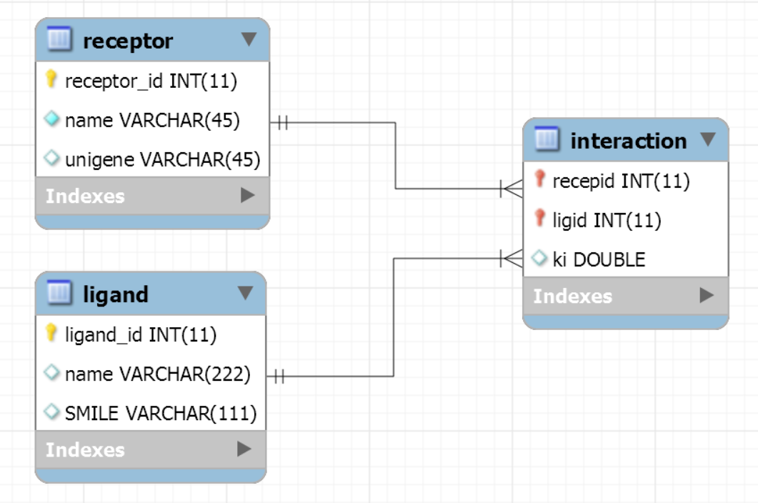
Data tables

Slide 6
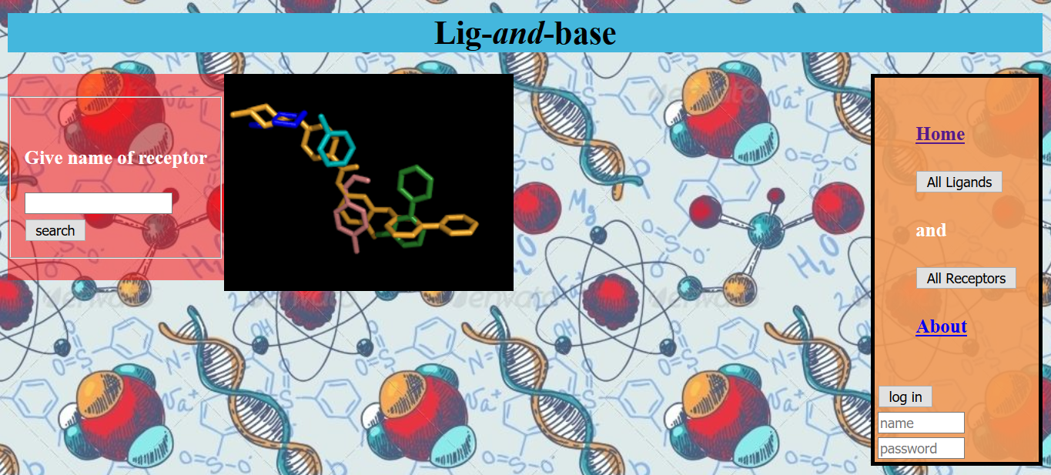
homepage

Slide 7
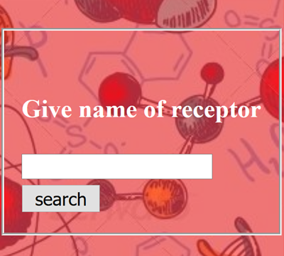
JSP
Η ιστοσελίδα έχει στοιχεία HTML, και πολλές φόρμες, με τις οποίες ο χρήστης μπορεί να κάνει:
αναζήτηση των receptor από ελεύθερο κείμενο

Slide 8
JSP
Ο χρήστης μπορεί να αναζητήσει έναν receptor είτε με ολόκληρο το όνομά του είτε με το όνομα του γονιδίου που τον κωδικοποιεί.

Slide 9
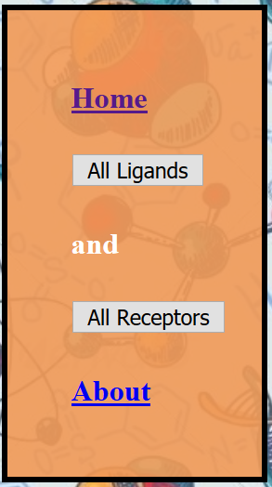
JSP
να δει όλους τους receptors
και τα ligands
να κάνει log in σαν
administrator για να
τροποποιήσει την βάση δεδομένων

Slide 10
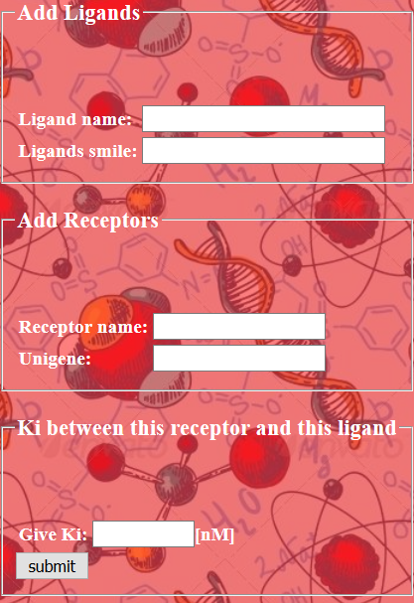
Προσθήκη στη ΒΔ

Slide 11
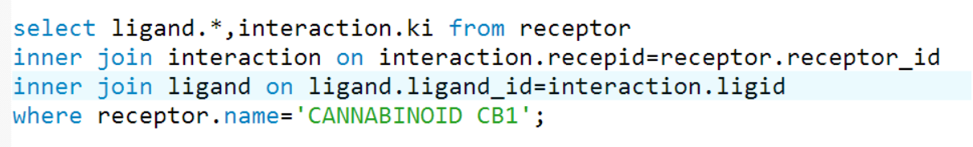
Πλοήγηση μεταξύ δεδομένων
Μετά την αναζήτηση υποδοχέων, κάνοντας κλικ πάνω στο όνομα ενός , εμφανίζεται μια λίστα των καταγεγραμμένων στη βάση προσδετών του υποδοχέα αυτού μαζί με την σταθερά πρόσδεσης και τη δομή αυτών σε SMILE format.

Slide 12
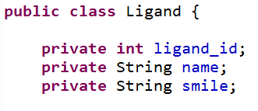
κλάσεις οντοτήτων
Στη συνέχεια φτιάξαμε 2 κλάσεις, αφού τόσες είναι και οι οντότητές μας,
όπου για πεδία στην καθεμιά βάλαμε τα attributes του αντίστοιχου πίνακα στη βάση

Slide 13
Servlet
Η κάθε φόρμα πρέπει να στέλνει τα στοιχεία της σε ένα servlet, το οποίο θα καλεί μεθόδους DAO από τις αντίστοιχες κλάσεις , καθώς αυτές με την σειρά τους μπορούν να συνδέονται με την βάση

Slide 14
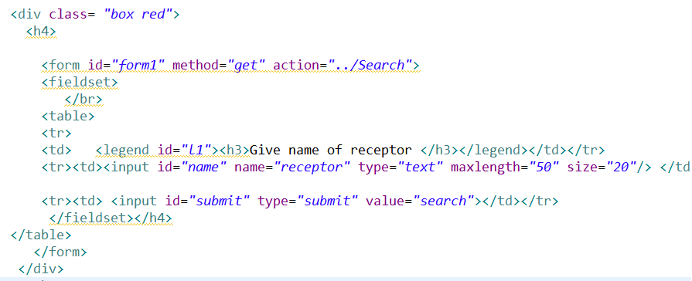
μια φόρμα

Slide 15
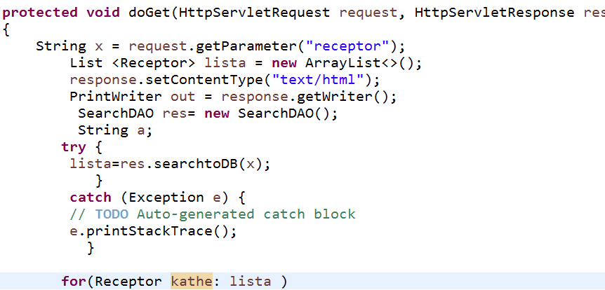
Servlet

Slide 16
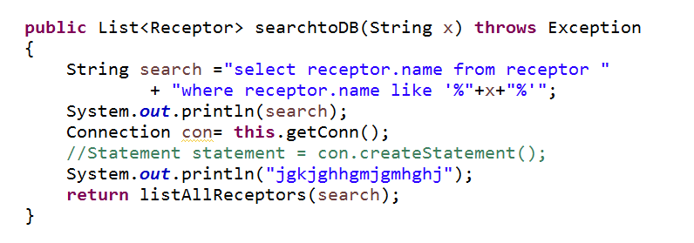
Servlet

Slide 17
Σύνδεση με τη βάση
Αφού κατεβάσαμε τον jdbc connectorj από το site της mysql , τον προσθέσαμε στις βιβλιοθήκες του java build path και τον βάλαμε και σ’έναν φάκελο μέσα στο web app libraries για να μπορέσουμε να συνδεθούμε με την βάση.
Στη συνέχεια φτιάξαμε την μέθοδο που καλώντας την, θα συνδεόμαστε.

Slide 18
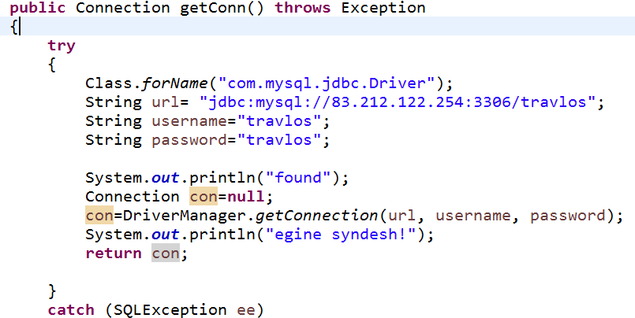
Σύνδεση με τη βάση

Slide 19
Συνοπτικός πίνακας
ΛΕΙΤΟΥΡΓΙΑ | ΑΠO ΤΟ JSP | SERVLET(.java) | DAO(.java)
Επιστροφή όλων των υποδοχέων | add.jsp/ homepage.jsp | AllReceptorsServlet | Receptor_DAO
Επιστροφή όλων των προσδετών | add.jsp/ homepage.jsp | MyFirstServlet | AllLigands
προσθήκη | add.jsp | AddServ | Ki_DAO Receptor_DAO Ligand_DAO
αναζήτηση | homepage.jsp | Search | SearchDAO
Log in | homepage.jsp | adminServlet
πλοήγηση |  | ListLigServlet | ListLigServletDAO

